Slide 1
Проект по PyGame
Выполнила Медведева Софья

Slide 2
Введение
Идея проекта – создать игру в жанре bullet-hell с пиксельной графикой и элементами тренажёра скоростной печати.
Задачи:
придумать и создать несколько вариантов врагов и атак
реализовать механизм набора текстов
Реализовать простую систему создания уровней в текстовых файлах

Slide 3
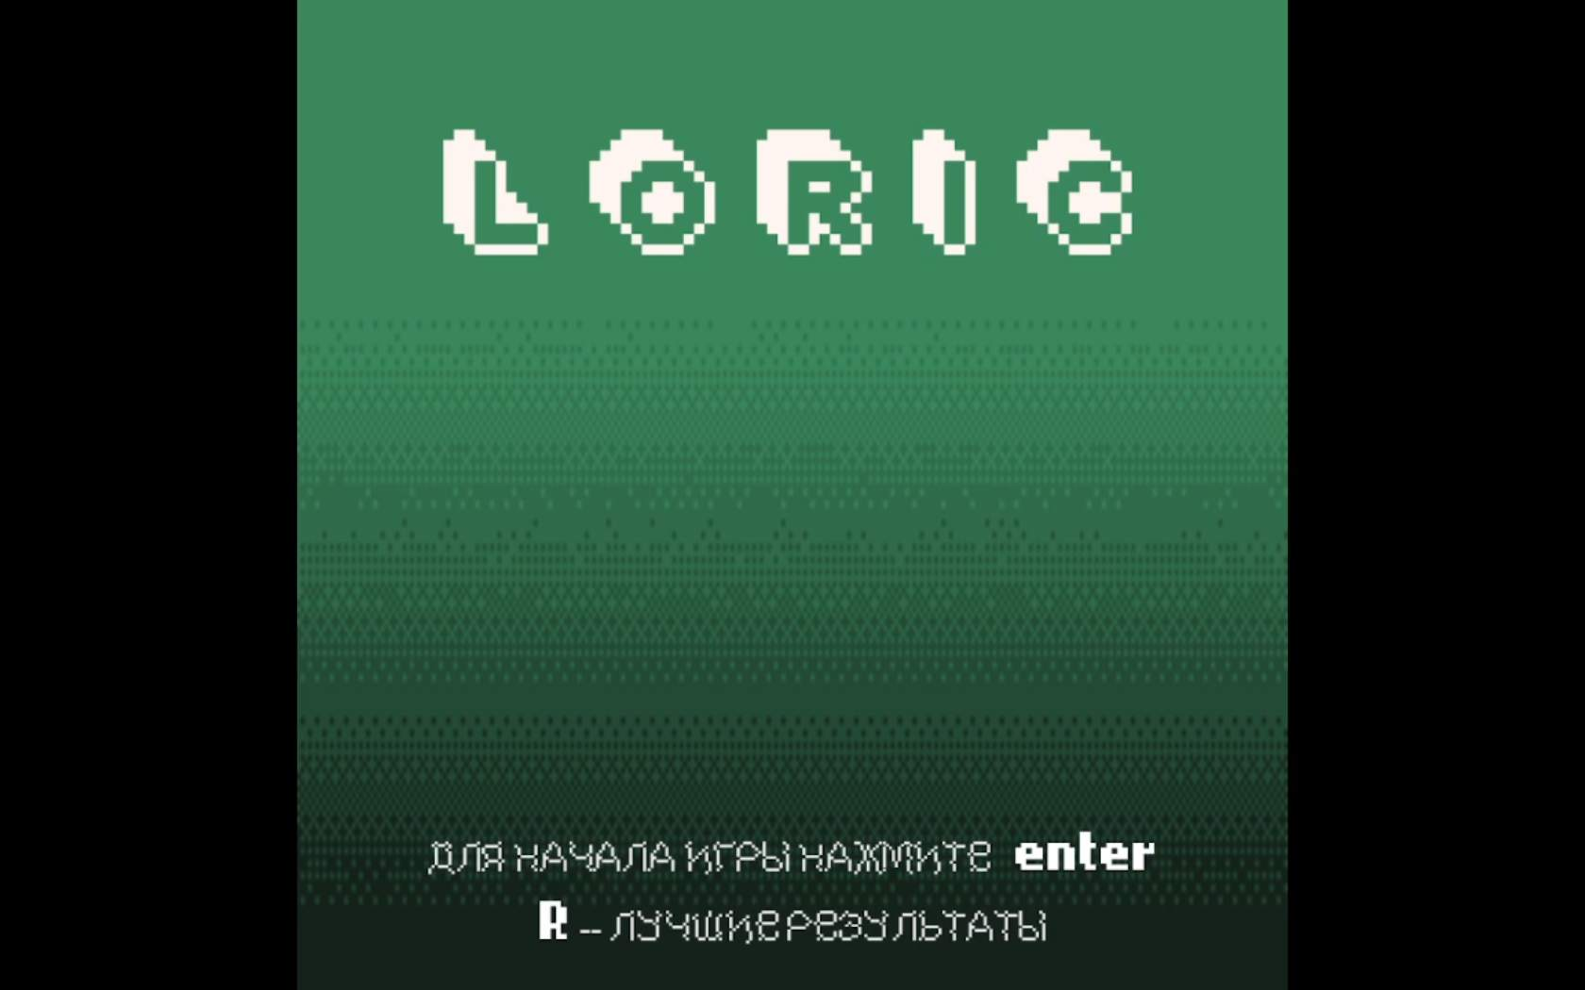
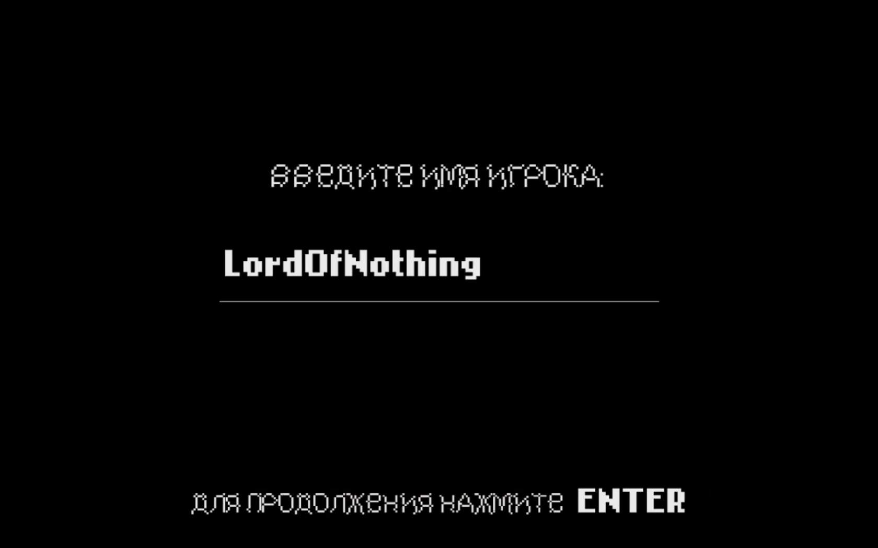
Начало игры

Slide 4
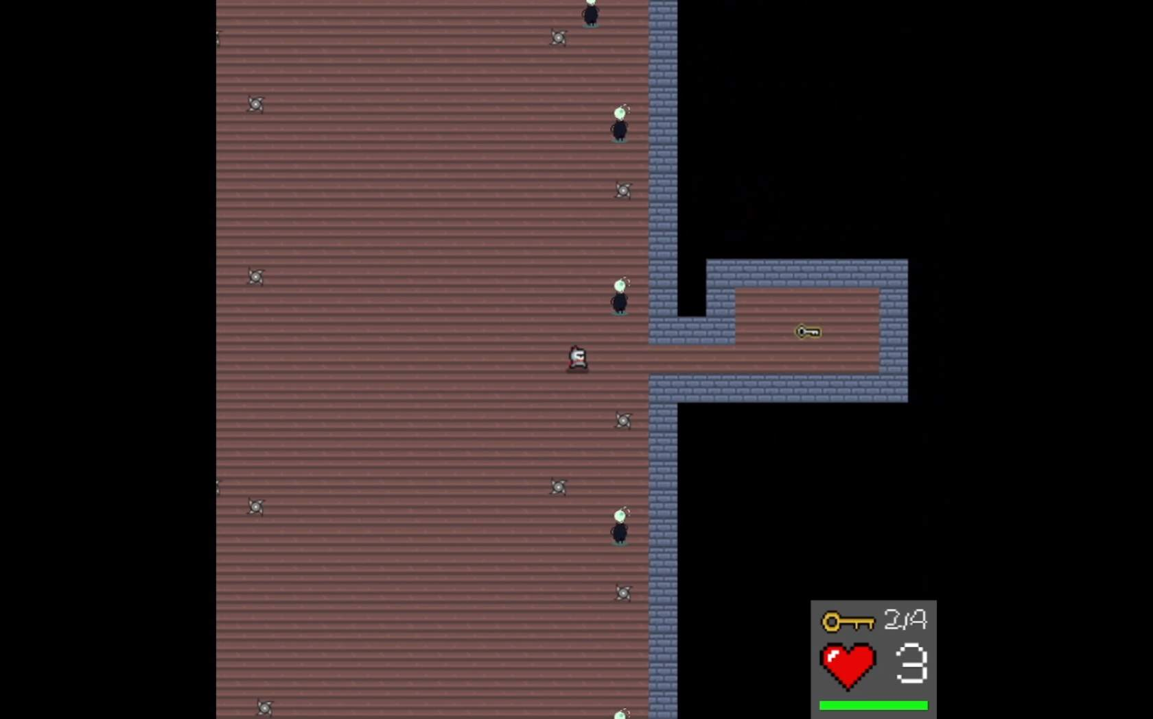
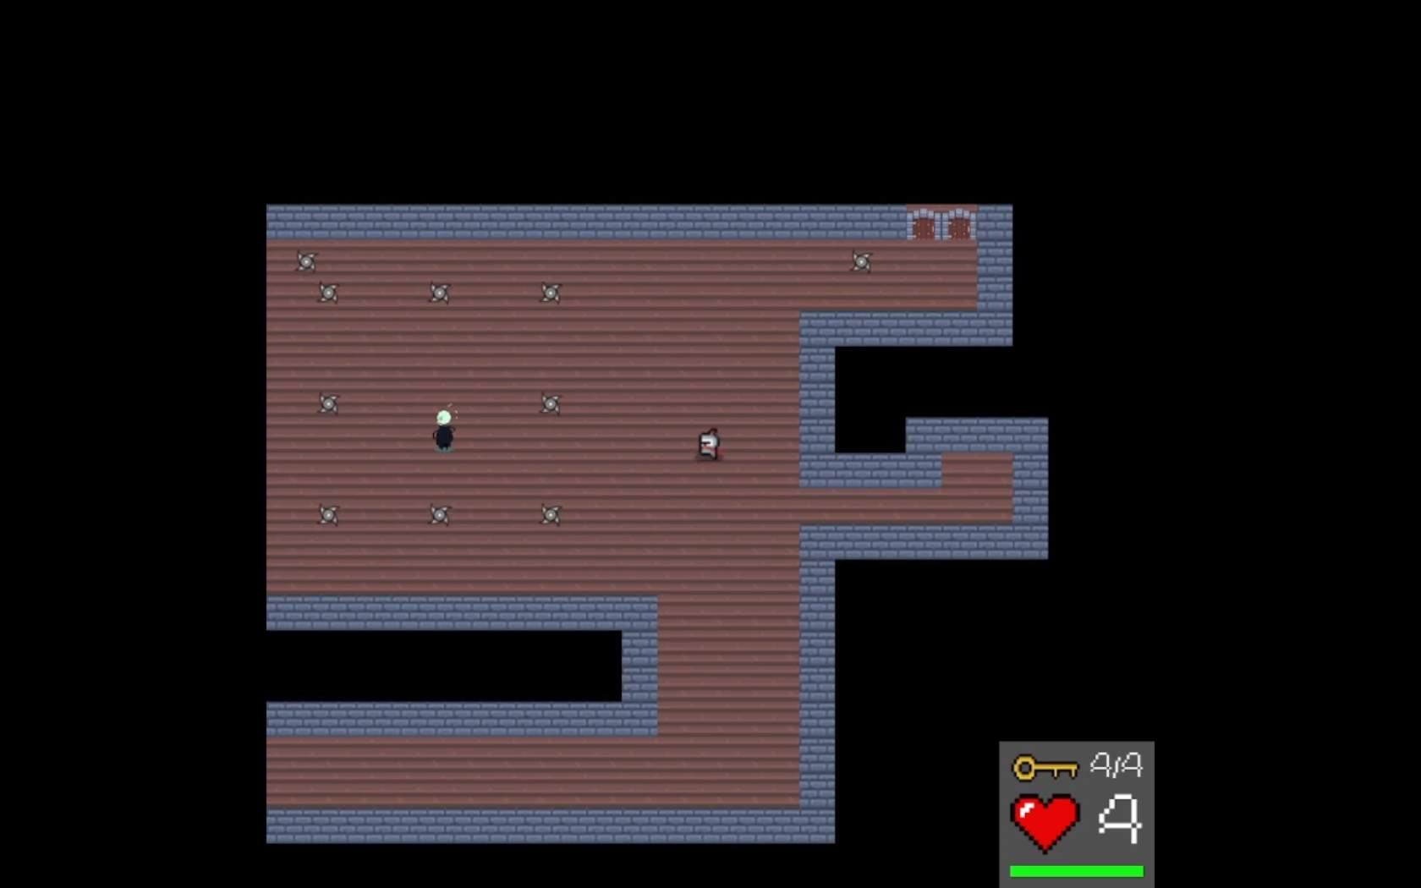
Фрагменты уровней

Slide 5
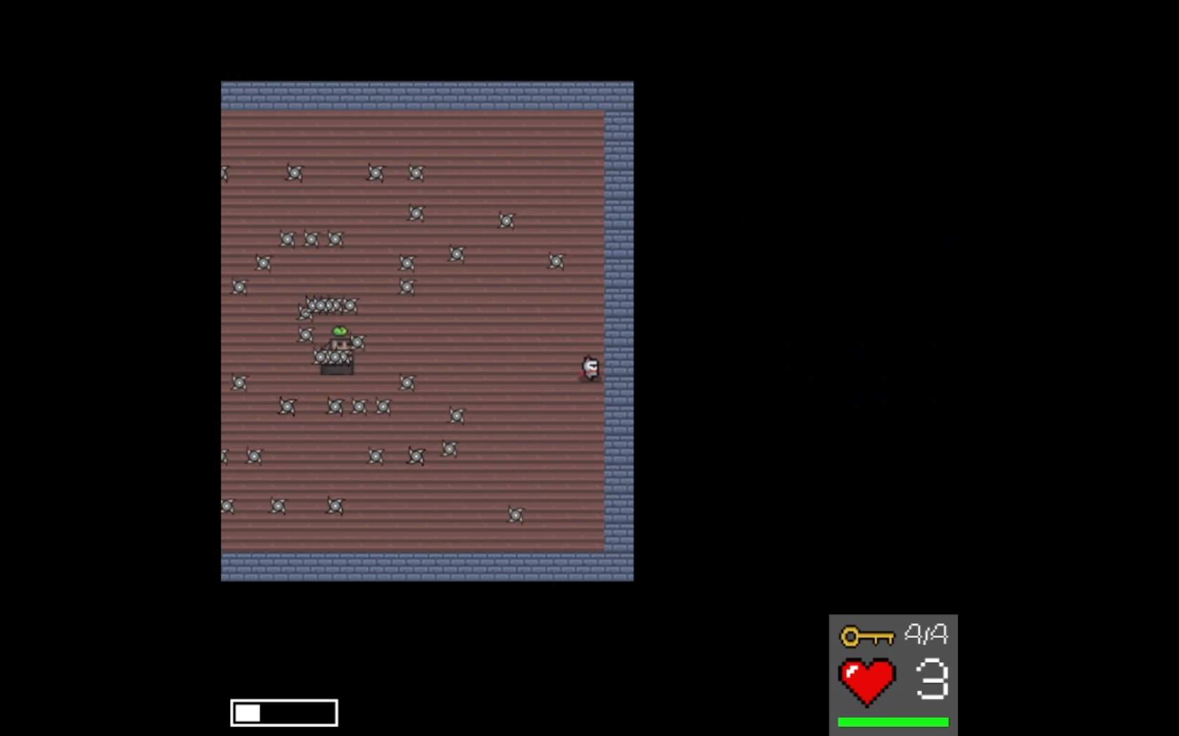
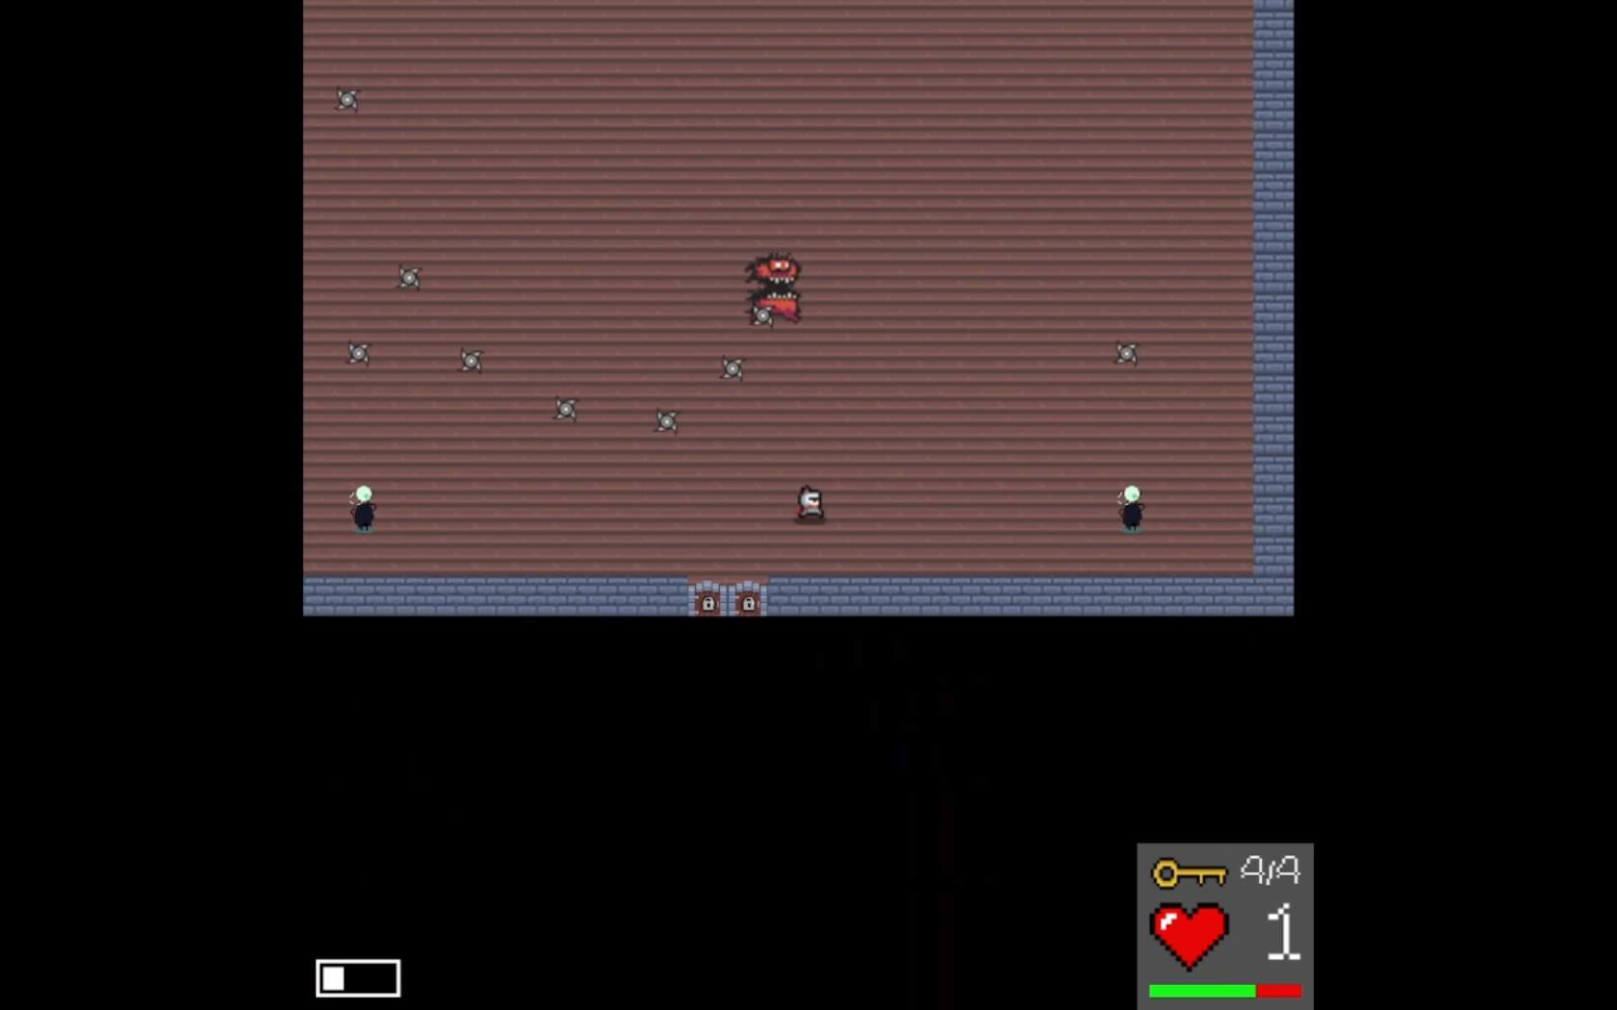
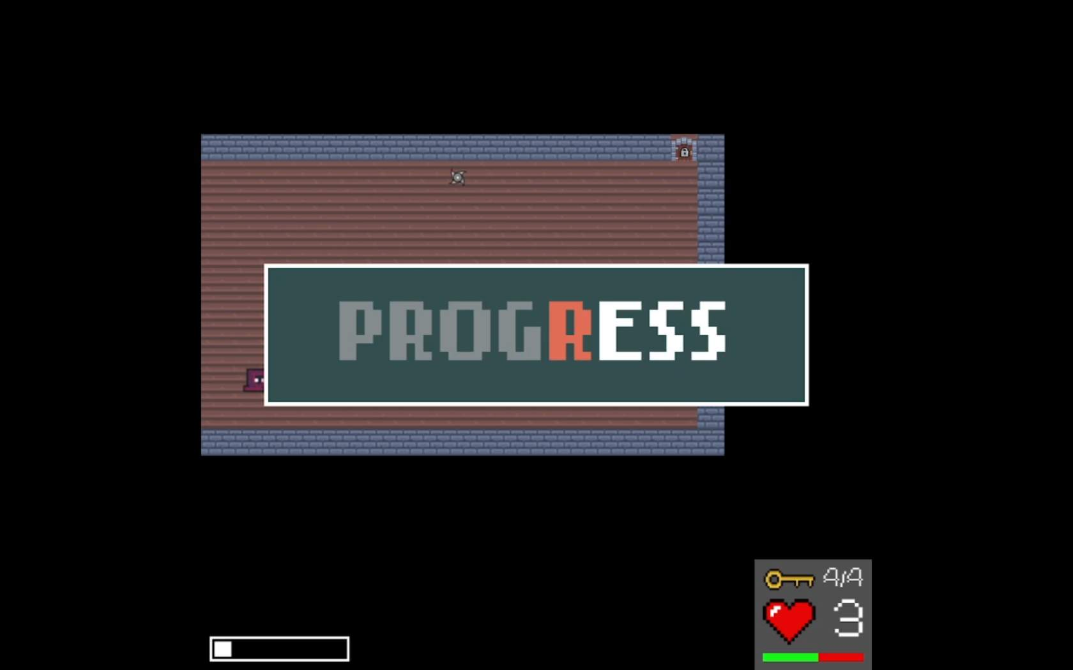
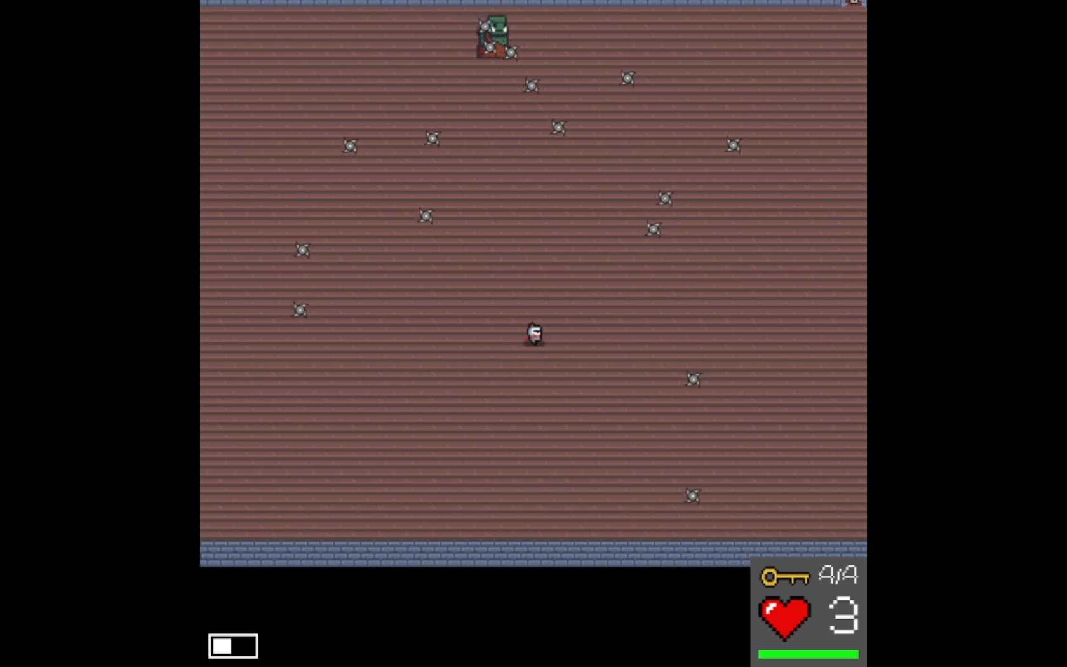
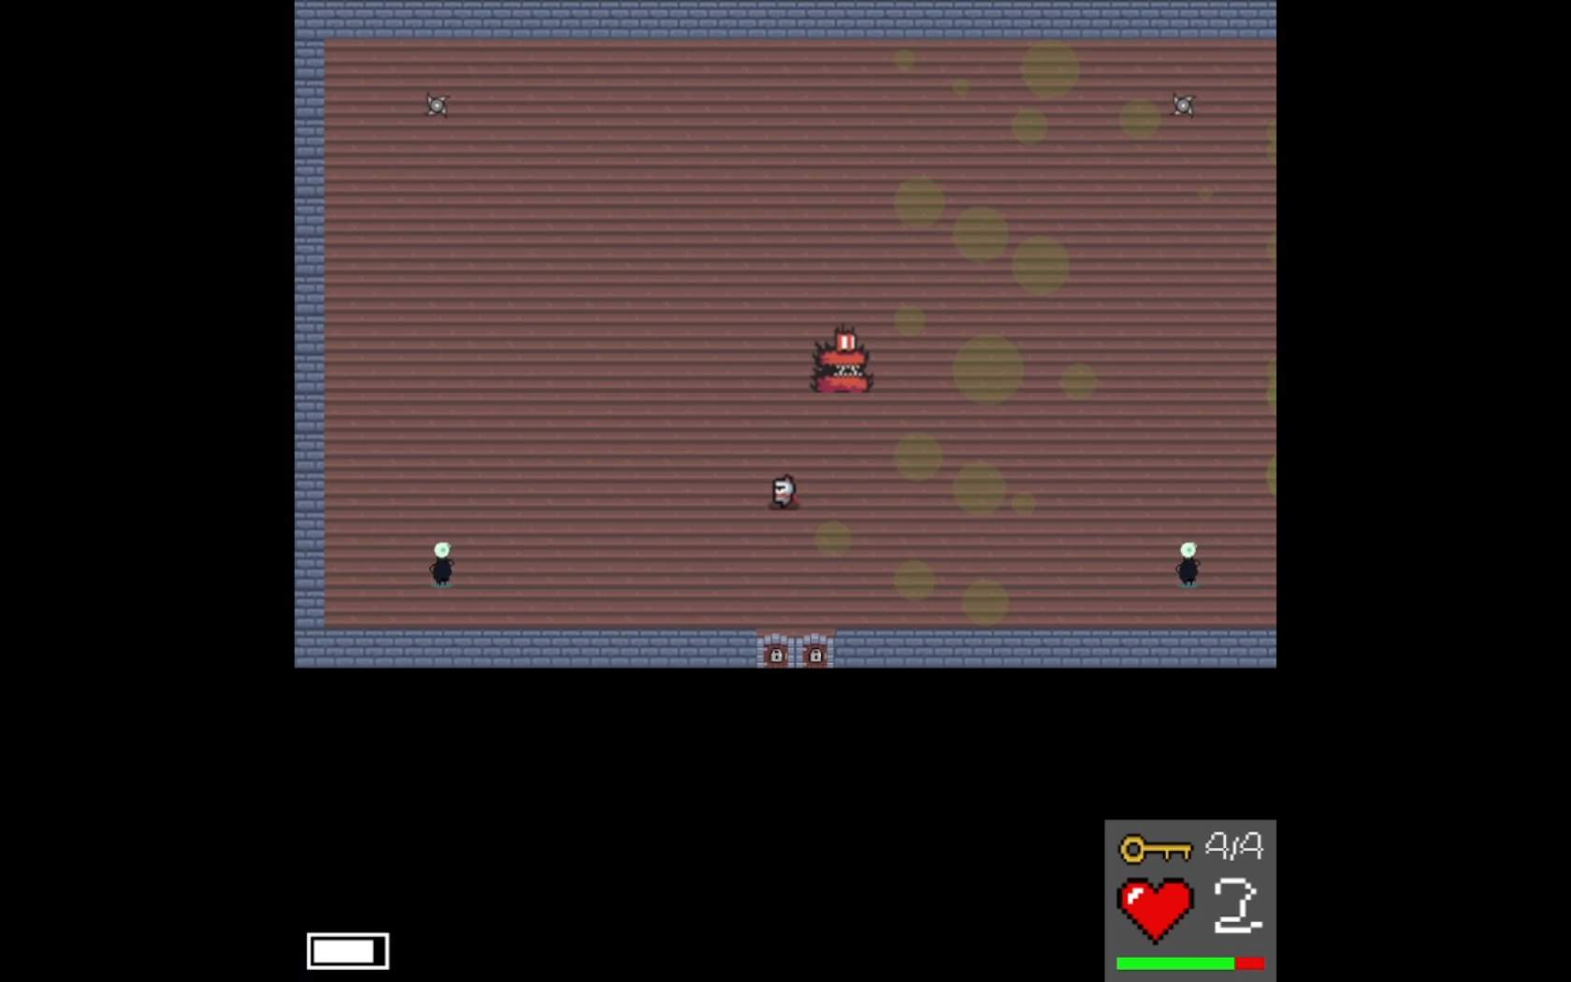
Бой с боссом

Slide 6
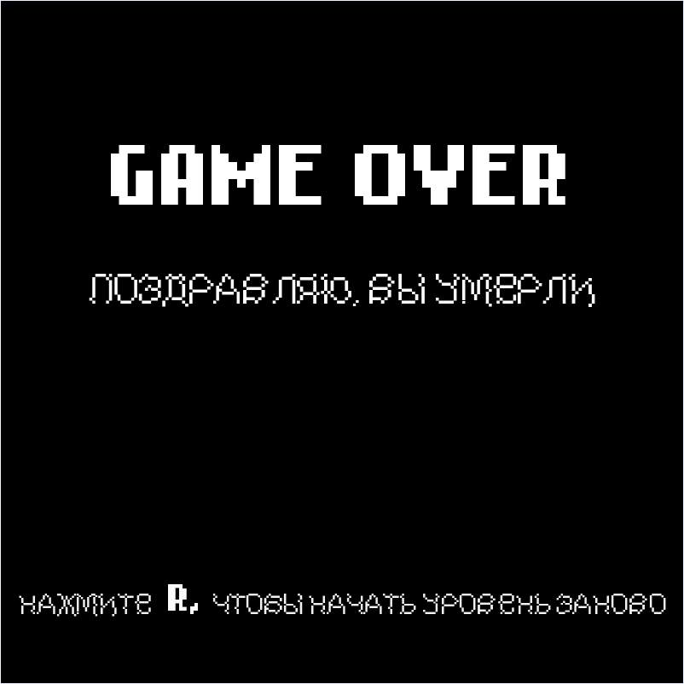
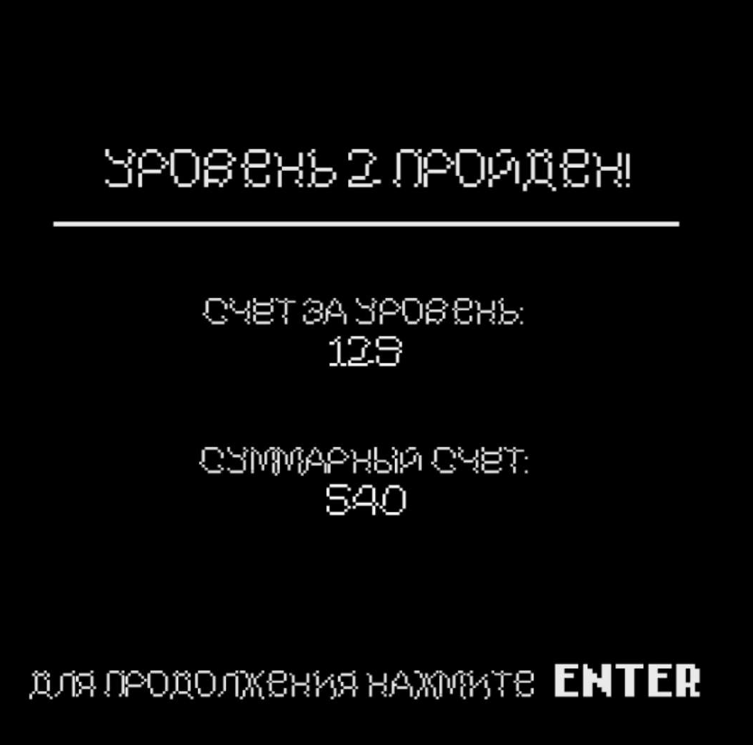
Экраны конца игры

Slide 7
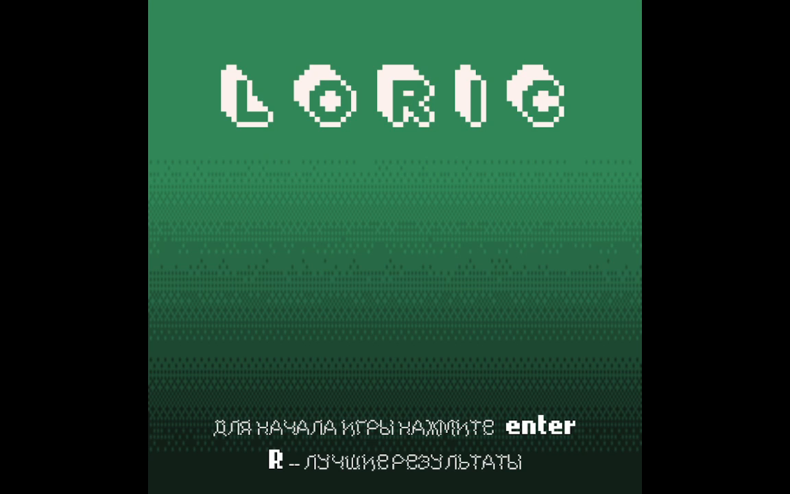
Полное прохождение игры

Slide 8
Заключение
В ходе работы над проектом удалось полностью реализовать задуманные элементы и довести игру до работоспособного состояния, однако существует ещё много возможностей для дальнейшей доработки. Среди них:
фоновая музыка
больше уровней
больше атак для боссов
случайный выбор слов для набора
сюжет

